Slide 1

เงินอุดหนุนเฉพาะกิจ
1) ค่าครุภัณฑ์
1.2) เงินอุดหนุนค่าครุภัณฑ์การจัดบริการสาธารณะด้านสังคมอื่นๆ
รถบรรทุก (ดีเซล) ขนาด 6 ตัน 6 ล้อ ปริมาตรกระบอกสูบไม่ต่ำกว่า 6,000 ซีซี
หรือกำลังเครื่องยนต์สูงสุดไม่ต่ำกว่า 170 กิโลวัตต์ แบบบรรทุกน้ำ
คันละ 2,563,000บาท จำนวน 2 คัน รวมเป็นเงิน 5,126,000 บาท

Slide 2
ข้อมูลรถดับเพลิง รถบรรทุกน้ำ เทศบาลนครขอนแก่น
ศูนย์ | ชื่อสถานี | รถดับเพลิง | รถบรรทุกน้ำ
1 | สถานีดับเพลิงศรีจันทร์ | 3 คัน | 2 คัน
2 | สถานีดับเพลิงเมืองเก่า | 2 คัน | 2 คัน
3 | สถานีดับเพลิงหนองแวงตราชู | 1 คัน | 1 คัน +1 คัน
4 | สถานีดับเพลิงบึงทุ่งสร้าง | 1 คัน | 1 คัน + 1 คัน
5 | ศูนย์ อปพร. (สนับสนุน 4 สถานี) | 1 คัน | -ไม่มี-
รวมทั้งสิ้น | รวมทั้งสิ้น | 8 คัน | 6 คัน +2 คัน
อัตรากำลังพนักงานขับรถ มี 20 คน

Slide 3
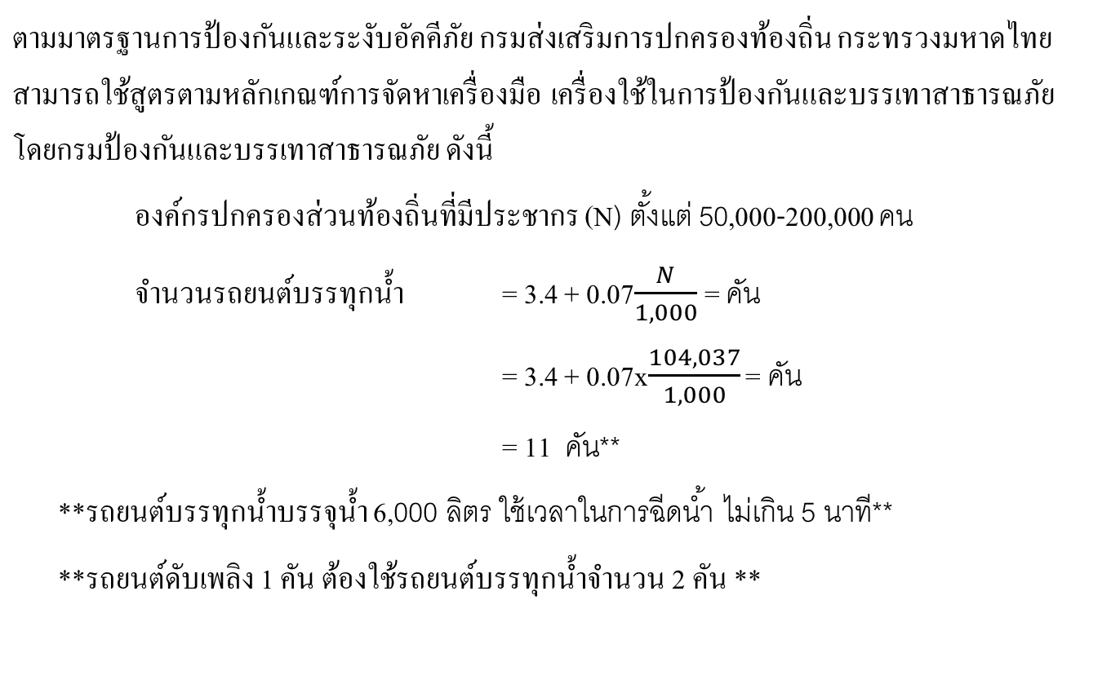
เกณฑ์การพิจารณา
จำนวนรถยนต์ดับเพลิง/รถยนต์บรรทุกน้ำที่เหมาะสม

Slide 4
รถยนต์ดับเพลิง เทศบาลนครขอนแก่น
ลำดับที่ | ชนิด/ประเภท | ความจุน้ำ | เลขทะเบียน | ยี่ห้อ | วันที่ครอบครอง | อายุ/ปี | สภาพการใช้งาน | ประจำการ
1 | รถยนต์ดับเพลิง นาค 15 | 4,000 ลิตร | บบ-4159 | มิตซูบิชิ | 2/9/2539 | 27 ปี | ใช้การได้ | สน.เมืองเก่า
2 | นาค 20 | 4,000 ลิตร | บษ-687 | อีซูซุ | 1/5/2549 | 16 ปี | ใช้การได้ | สน.ศรีจันทร์
3 | นาค 19 | 4,000 ลิตร | ผก-1480 | มิตซูบิซิ | 8/11/2550 | 15 ปี | ใช้การได้ | สน.เมืองเก่า
4 | นาค 13 | 2,000 ลิตร | พ-7995 | มิตซูบิซิ | 22/12/2536 | 29 ปี | ใช้การได้ | สน.หนองแวงฯ
5 | นาค 18 | 2,000 ลิตร | บษ-687 | มิตซูบิซิ | 1/5/2549 | 16 ปี | ใช้การได้ | สน.บึงทุ่งสร้าง
6 | นาค 21 | 4,000 ลิตร | ผย-1831 | มิตซูบิซิ | 23/6/2559 | 6 ปี | ใช้การได้ | ศูนย์ชัยพฤกษ์
7 | นาค 17 | 10,000 ลิตร | บบ-4158 | มิตซูบิซิ | 2/9/2559 | 26 ปี | ใช้การได้ | สน.ศรีจันทร์
8 | ซากุระ 8 | 1,500 ลิตร | ผก-2145 | มิตซูบิซิ | 24/10/2560 | 15 ปี | ใช้การได้ | สน.ศรีจันทร์
 | รวม 8 คัน

Slide 5
รถยนต์บรรทุกน้ำช่วยดับเพลิง เทศบาลนครขอนแก่น
ลำดับที่ | ชนิด/ประเภท | ความจุน้ำ | เลขทะเบียน | ยี่ห้อ | วันที่ครอบครอง | อายุ/ปี | สภาพการใช้งาน | ประจำการ
1 | ธารา 5 | 7,000 ลิตร | บว-5659 | อีซูซุ | 19/12/2548 | 17 ปี | ชำรุด | สน.หนองแวงฯ
2 | ธารา 6 | 7,000 ลิตร | บษ-3812 | อีซูซุ | 31/07/2549 | 16 ปี | ใช้การได้ | สน.บึงทุ่งสร้าง
3 | ธารา 7 | 7,000 ลิตร | บพ-7731 | มิตซูบิซิ | 02/08/2550 | 15 ปี | ชำรุด | สน.บึงทุ่งสร้าง
4 | ธารา 8 | 7,000 ลิตร | ผข-8015 | มิตซูบิซิ | 06/01/2552 | 13 ปี | ใช้การได้ | สน.ศรีจันทร์
5 | ธารา 10 | 7,000 ลิตร | 85-4617 | ฮีโน | 06/08/2559 | 6 ปี | ใช้การได้ | สน.เมืองเก่า
6 | ธารา 11 | 7,000 ลิตร | 85-7803 | ฮีโน | 06/08/2559 | 6 ปี | ใช้การได้ | สน.หนองแวงฯ
7 | ธารา 12 | 6,000 ลิตร | ได้ผู้ชนะ อยู่ในระหว่างการอุทธรณ์ |  |  |  |  | สน.ศรีจันทร์
8 | ธารา 13 | 6,000 ลิตร | ได้ผู้ชนะ อยู่ในระหว่างการอุทธรณ์ |  |  |  |  | สน.เมืองเก่า
 | รวม 8 คัน |  |  |  |  |  | ชำรุด 2 คัน ใช้การได้ 6 คัน

Slide 6
ความต้องการรถดับเพลิง รถบรรทุกน้ำ
รถดับเพลิง 1 คัน ต่อ รถบรรทุกน้ำ 1 คัน ในการออกเผชิญเหตุ
รถดับเพลิง | รถบรรทุกน้ำ
มี 8 คัน | ใช้งานได้ 6 คัน | รอจำหน่าย 2 คัน
ตาม ร่าง พ.ร.บ. งบเงินอุดหนุนเฉพาะกิจ
รถบรรทุก (ดีเซล) ขนาด 6 ตัน 6 ล้อ ปริมาตรกระบอกสูบไม่ต่ำกว่า 6,000 ซีซี
หรือกำลังเครื่องยนต์สูงสุดไม่ต่ำกว่า 170 กิโลวัตต์ แบบบรรทุกน้ำ
คันละ 2,563,000บาท จำนวน 2 คัน รวมเป็นเงิน 5,126,000 บาท
หมายเหตุ
1) รถดับเพลิงบรรจุน้ำได้น้อยกว่ารถบรรทุกน้ำ
2) รถบรรทุกน้ำ 6,000 ลิตร ใช้ดับเพลิงได้ 5 นาที

